Slide 1

Prayer Meeting for Persecuted Church Worldwide
박해받는 교회를 위한 화요기도모임
2026년 2월 24일(화) pm7:30-9:00/Zoom
회의 ID 4286956103

Slide 2
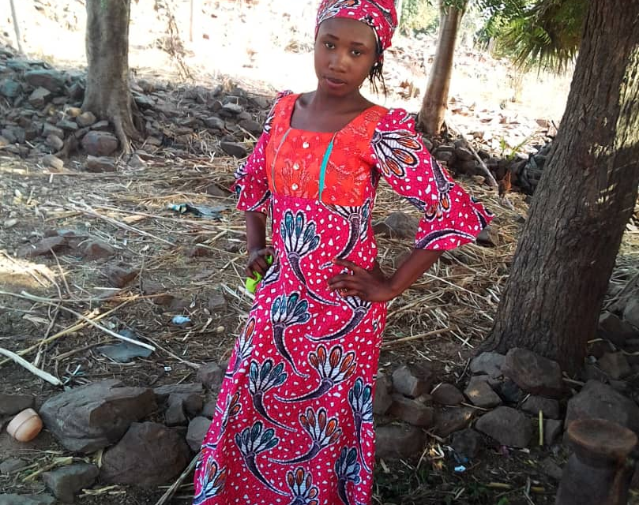
기도영상 : 레아 샤리부
영상 시청을 위해서
여기를 클릭해 주세요.
Notes:
https://www.youtube.com/watch?v=fqyBin-D4Qo
링크로 자동 연결이 되지 않으면, 위 주소로 바로 접속하시면 됩니다.

Slide 3
사53:1
1우리가 전한 것을 누가 믿었느냐? 여호와의 팔이 누구에게 나타났느냐?...6우리는 다 양 같아서 그릇 행하여 각기 제 길로 갔거늘 여호와께서는 우리 모두의 죄악을 그에게 담당시키셨도다.
1 Who has believed our message and to whom has the arm of the LORD been revealed?...6 We all, like sheep, have gone astray, each of us has turned to his own way; and the Lord has laid on him the iniquity of us all.

Slide 4

너는 일깨어 그 남은 바 죽게 된 것을 굳건하게 하라(계3:2)
Wake up!
Strengthen what remains
and is about to die.

Slide 5

OPEN DOORS CORE VALUE/핵심가치
1. 우리는 그리스도의 몸의 지체이다.
We are part of the Body of Christ.
2. 우리는 박해 받는 교회를 섬긴다.
We are Persecuted Church driven.
3. 우리는 성경의 사람이다.
We are people of the Bible.
4. 우리는 기도의 사람이다.
We are people of prayer.
5. 우리는 믿음으로 살며 사역한다.
We live and work by faith.
6. 우리는 예수 그리스도와 그의 지상명령에 헌신한다.
We are devoted to Jesus Christ and His commission.
7. 우리는 오직 하나님의 영광을 위해 사역한다.
We are motivated solely for the glory of God.

Slide 6
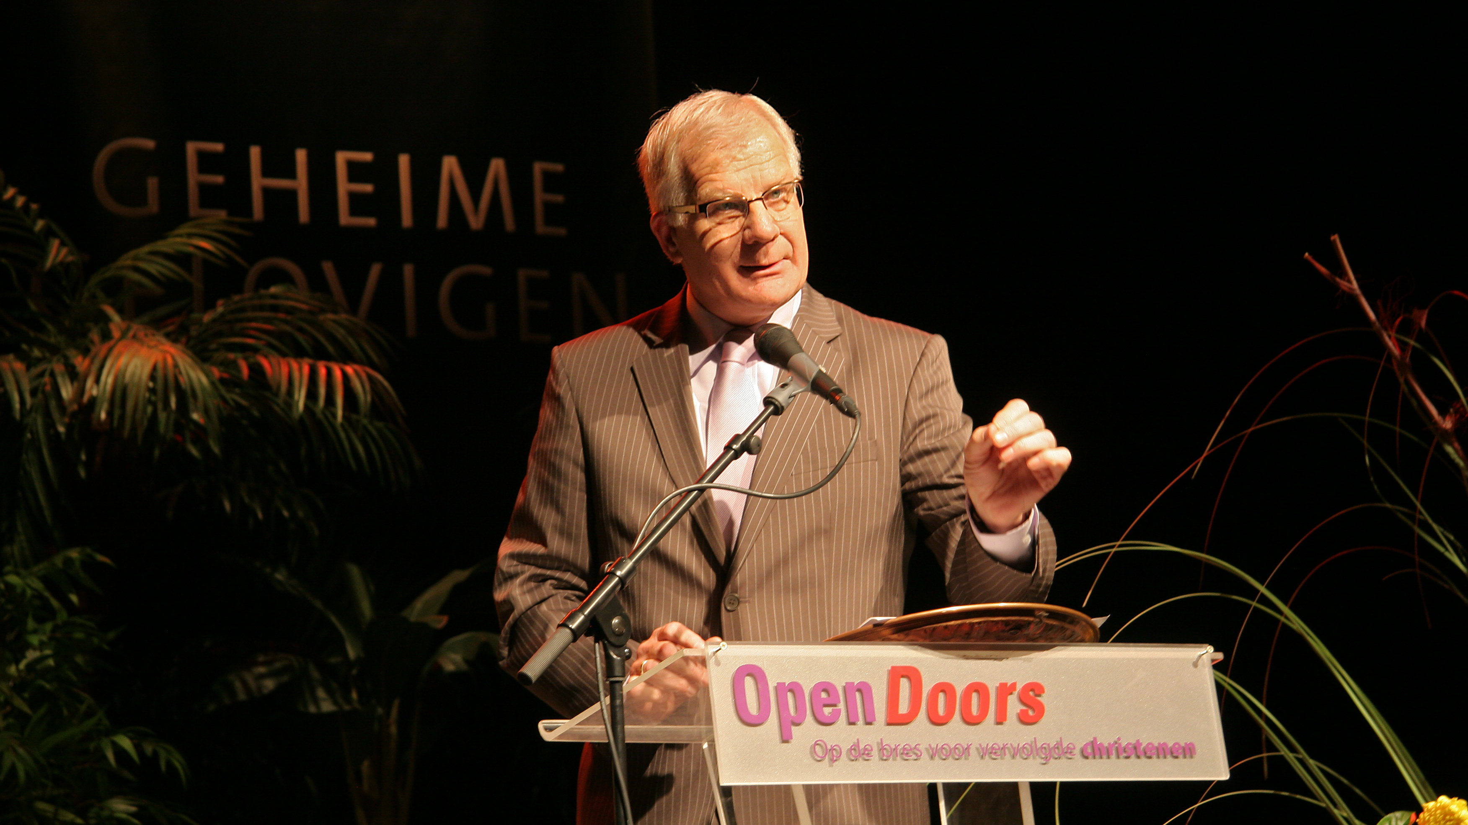
박해 받는 교회가 우리의 사역을 지도하고, 사역의 방향을 결정해야 한다.
From the Persecuted Church, we receive guidance and direction for our work.
더 많은 모금을 할 수 있다는 이유로 프로젝트를 추진하지 않는다.
We never take on a project just because it will allow us to raise more money.
--오픈도어 설립대표 요한 컴패니언--
Notes:
요한 켐페니언은 이 핵심 가치와 관련하여 2가지 사실을 강조합니다.
박해 받는 교회가 우리의 사역을 지도하고 사역의 방향을 결정해야 한다. 이 말은 우리가 이미 정해진 프로그램을 현지 교회에 제시하는 것이 아니라 먼저 그분들의 필요와 요청을 듣고 기도 가운데 그 요청에 맞는 프로젝트를 결정하는 것을 의미한다.
더 많은 모금을 할 수 있다는 이유로 프로젝트를 추진하지 않는다. 우리는 하나님의 부르심을 따라 핍박 받는 교회를 위한 주님의 요청에 반응하여 일을 결정하며, 주님께서 그 일에 필요한 재정을 공급해 주심을 믿는다.

Slide 7
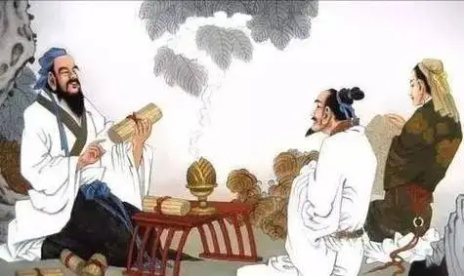
Chinese idiom 2:
"其身正,不令而行;其身不正,虽令不从。" 《论语·子路》
If top managers act with integrity, people will follow them even without orders. If top managers do not act with integrity, people will not follow them even if orders are given.
내가 그리스도를 본받는 자가 된 것 같이 너희는 나를 본받는 자가 되라(고전11:1)
Follow my example, as I follow the example of Christ.

Slide 8

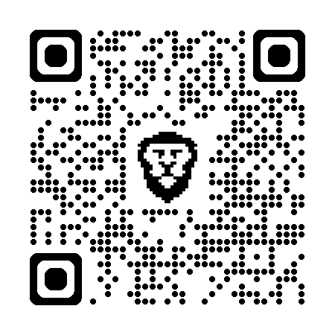
어라이즈 아프리카 청원

Slide 9
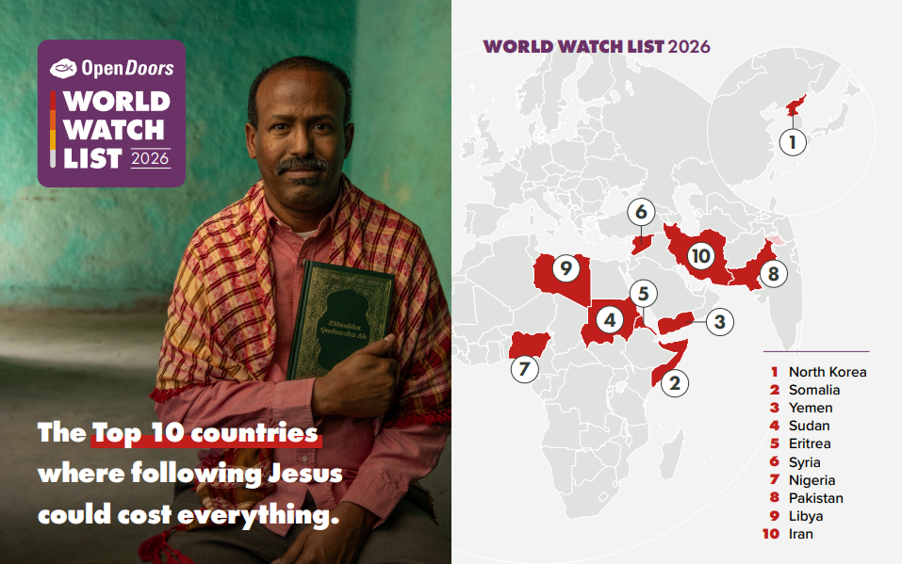

Slide 10
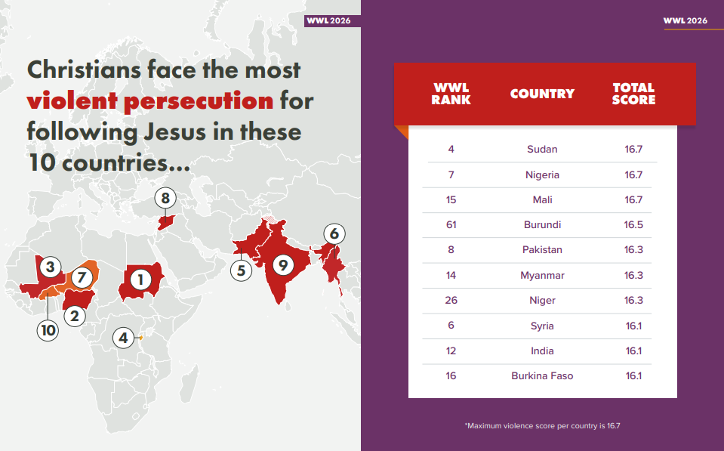

Slide 11
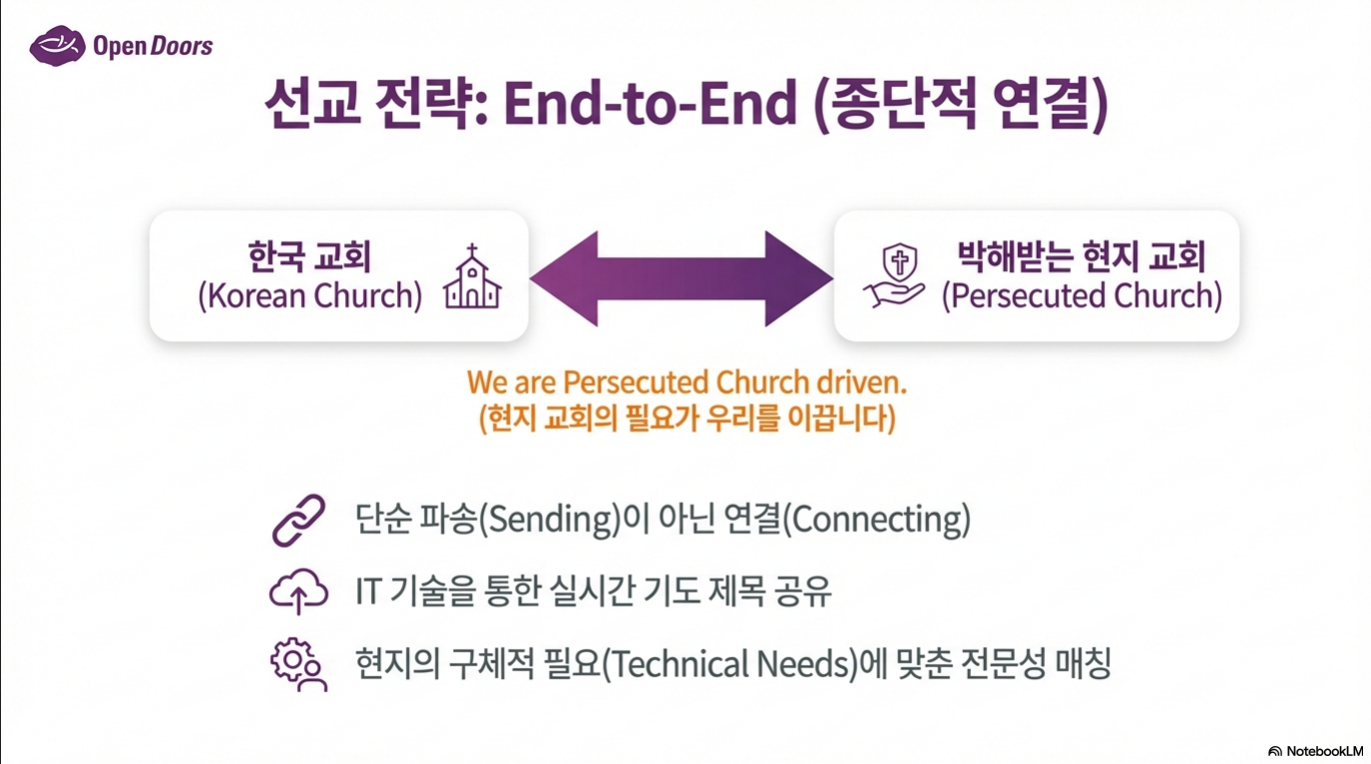

Slide 12
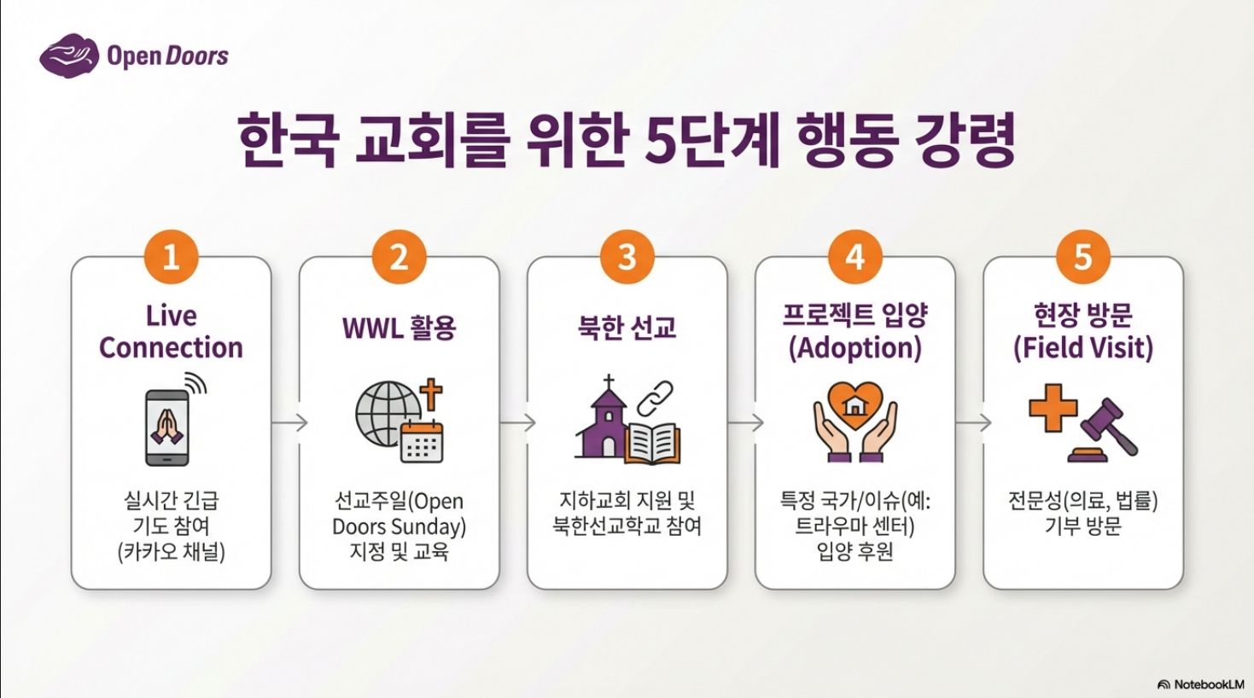

Slide 13
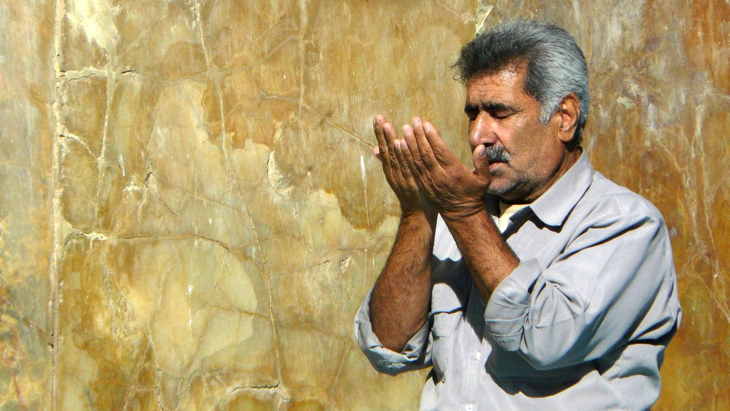
박해 받는 교회와 함께 하는 기도
Prayer with Persecuted Church

Slide 14
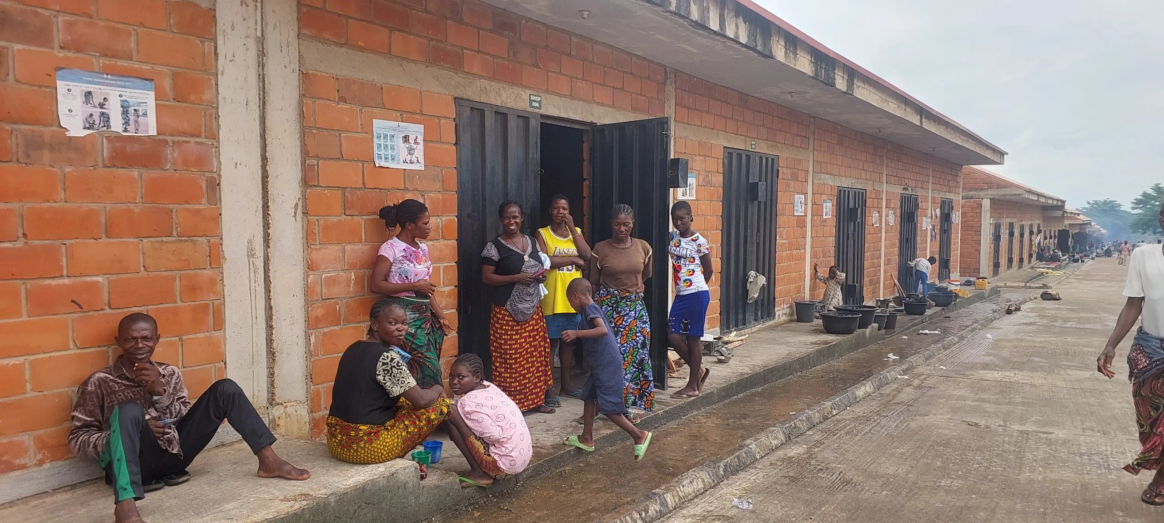
#나이리지라 | 나이지리아를 위한 기도에 응답해 주심을 감사드립니다.
[2026.2.4] 나이지리아 옐와타 공격 가해자 9명, 테러 혐의로 기소
2026년 2월 2일, 나이지리아 검찰은 2025년 6월 베누에주(Benue State) 옐와타 공동체를 대상으로 폭력적이고 계획적인 공격을 감행한 혐의로 기소된 남성 9명에 대해 57건의 테러 관련 혐의를 제기했습니다.
이들 9명은 지난 월요일 아부자 연방법원에 기소되었습니다. 피고인들에 대한 기소장에 따르면, 이들은 6월 13일 공격을 앞두고 인접한 주를 옮겨가며 모의 회의를 열고, 자금과 무기를 조달하며 전사들을 동원한 것으로 밝혀졌습니다.
지난 6월 13일, 무장 괴한들은 구마(Guma) 지방 정부 구역(LGA)에 위치한 옐와타 공동체를 습격했습니다. 그들은 가옥과 건물에 불을 질렀으며, 잠을 자고 있던 가족들과 자신들의 공동체에서 발생한 폭력적인 공격을 피해 옐와타로 대피해 있던 국내 실향민(IDP)들을 살해했습니다. 생존자들은 가해자들이 집에 불을 지르는 것 외에도 마체테(정글도)나 총으로 사람들을 살해했다고 증언했습니다. 오픈도어 현지 파트너들에 따르면 이 공격으로 200명 이상이 사망했으나, 로이터 통신은 사망자 수를 약 150명으로 집계하고 있습니다. 옐와타는 기독교인 공동체입니다.
오픈도어 법률 전문가 존 사무엘은 이번 기소를 나이지리아 내 '처벌 부재(Impunity)'의 관행을 끊는 중대한 진전이라며 환영했습니다. 그는 이번 사건이 단순한 공동체 간의 우발적 충돌이 아니라 조직적인 학살이었음이 법적으로 명시된 점을 높이 평가했습니다.
옐와타 공격에서 살아남은 생존자들은 안전을 위해 마쿠르디의 뉴 마켓으로 피신했다.

Slide 15
#나이리지라 | 나이지리아를 위한 기도에 응답해 주심을 감사드립니다.
계속해서 기도합니다.
“정의를 행하는 것이 의인에게는 즐거움이요 죄인에게는 패망이니라.” 잠 21:15
2월 26일, 27일 연속되는 재판이 정의롭고 공정한 재판, 그리고 정직함이 드러나는 재판이 될 수 있도록 함께 기도합니다.
하나님께서 어둠의 깊은 것들을 빛으로 드러내 주심에 감사를 드립니다. 진리가 승리하도록 기도합니다.
나이지리아에서 '처벌 부재(Impunity)'의 관행이 종식되고, 나이지리아 정부가 가해자들에게 책임을 묻기 위해 주어진 권한 안에서 할수 있는 모든 최선을 다할 수 있도록 기도합니다.
옐와타 공격에서 살아남은 생존자들은 안전을 위해 마쿠르디의 뉴 마켓으로 피신했다.

Slide 16
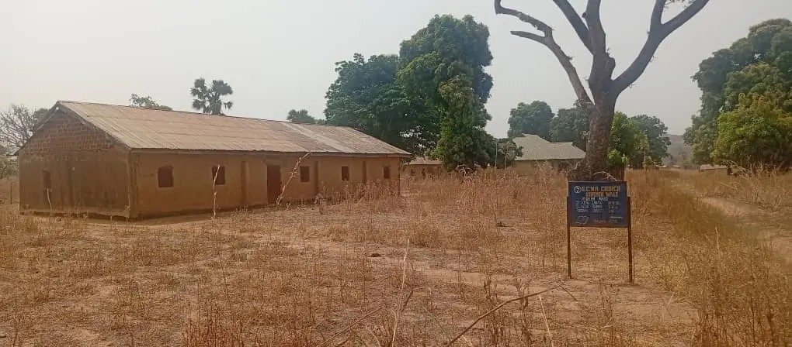
#나이리지라 | 나이지리아를 위한 기도에 응답해 주심을 감사드립니다.
[2026.2.9] 나이지리아 쿠르민 왈리, 남은 그리스도인들 전원 석방
나이지리아 북부 카두나주(Kaduna State) 쿠르민 왈리에서 납치되었던 모든 그리스도인의 안전한 석방과 귀환에 대해 하나님께 감사를 드립니다.
2026년 2월 5일 목요일, 지난 1월 18일 쿠르민 왈리의 세 곳의 ECWA(Evangelical Church Winning All) 교회에서 납치되었던 남은 그리스도인들이 모두 안전하게 집으로 돌아왔습니다.
*아라이즈 뉴스(Arise News)*는 남은 그리스도인들이 "합동 보안 작전을 통해 성공적으로 구조되었다"고 보도했습니다. 우바 사니(Uba Sani) 카두나 주지사는 카두나에 위치한 서 카심 이브라힘 하우스(Sir Kashim Ibrahim House)에서 이들을 맞이했습니다. 사니 주지사에 따르면, 볼라 아흐메드 티누부(Bola Ahmed Tinubu) 대통령은 보안을 강화하고 재발을 방지하기 위해 해당 지역에 군사 기지를 설치할 것을 주 정부에 약속했습니다.
"지난달 쿠르민 왈리에서 끌려갔던 모든 그리스도인이 안전하게 집으로 돌아온 것에 대해 안도하며 감사를 드립니다." 사하라 이남 아프리카(SSA) 사역을 담당하는 오픈도어 대변인 조 뉴하우스(Jo Newhouse)는 말했습니다. "그리스도인들의 안전한 귀환을 위해 노력한 나이지리아 정부에 감사를 드립니다. 그러나 정부는 가해자들을 반드시 기소해 법정에 세워야 합니다. 그것만이 '처벌 부재(Impunity)'의 관행을 확실히 종식할 수 있는 유일한 방법 중 하나이기 때문입니다."
뉴하우스는 이어 "우리는 당국이 여전히 포로로 남아 있는 모든 이들을 안전하게 집으로 데려오고, 취약한 공동체들이 보호받으며 자유롭게 신앙 생활을 할 수 있도록 보장할 것을 촉구합니다"라고 덧붙였습니다.
쿠르민 왈리 소재 ECWA 교회 중 하나

Slide 17
#나이리지라 | 나이지리아를 위한 기도에 응답해 주심을 감사드립니다.
납치되었던 그리스도인들이 안전하게 귀환하게 하심에 하나님께 감사를 드립니다. 사망의 음침한 골짜기에서 건져내시고, 다시 가족의 품으로 돌아 올 수 있게 은혜를 베푸신 주님을 찬양합니다.
돌아온 성도들의 영적, 정서적, 신체적 건강을 위해 기도합니다. 말로 표현할 수 없는 거대한 트라우마를 겪고 있을 성도들에게 주님의 치유하시는 손길이 임하여, 상처 입은 마음과 몸을 만져주시고, 하나님의 평안을 허락하여 주옵소서!
쿠르민 왈리의 기독교 지도자들을 위해 기도합니다. 하나님께서 그들에게 하늘의 지혜를 부어주셔서, 큰 시련을 겪은 이 공동체를 계속해서 믿음으로 이끌 수 있는 새 힘과 지혜를 허락하여 주시옵소서.
쿠르민 왈리의 교회가 카두나주(Kaduna State)에서 변함없이 세상의 소금과 빛의 역할을 감당하게 하소서. 박해와 위협 속에서도 굴하지 않고 그리스도의 향기를 드러내며, 이 땅에 하나님의 살아계심을 증거하는 통로가 되게 하소서.
쿠르민 왈리 소재 ECWA 교회 중 하나

Slide 18
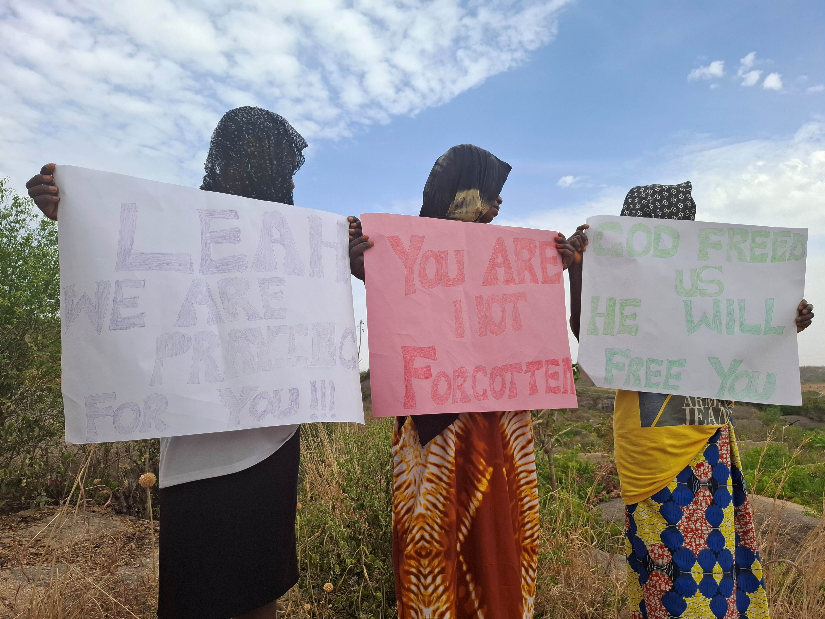
#나이지리아 | 레아 샤리브(Leah Sharibu)의 석방을 위해 기도해 주세요.
[2026년 2월 18일, 나이지리아] 2026년 2월 19일은 나이지리아 북부의 학교에서 **레아 샤리부(Leah Sharibu)**가 납치된 지 8년이 되는 날입니다. 많은 사람들의 기억에서 사라졌지만, 우리는 레아의 안전한 석방과 귀가를 위해 계속 기도하고 있습니다.
2018년 2월 19일, 보코하람 무장 괴한들은 나이지리아 요베주 답치에 있는 정부 여자 과학 기술 대학에서 14세였던 레아 샤리부와 100여 명의 여학생을 납치했습니다. 대다수의 소녀는 석방되었고 몇 명은 포로 상태에서 사망했지만, 레아는 예수님을 부인하지 않았고, 이슬람으로 개종하기를 거부했으며 지금까지 포로로 남아 있습니다.
납치 당시 이 소식은 국제적인 관심을 끌었습니다. 4년 전 치복(Chibok)의 학교에서 250명 이상의 여학생이 납치되었을 때 시작된 국제 캠페인 #BringBackOurGirls는 레아의 사건으로 다시 활기를 띠었습니다. 그러나 2018년 이후 이 소녀들을 실제로 집으로 데려오려는 일관된 노력은 거의 전무했습니다. 때때로 치복 소녀들이 풀려나기도 하지만, 여전히 많은 이들이 행방불명 상태입니다. 레아에 대해서는 어떠한 업데이트도 없으며, 아주 적은 정보조차 확인이 불가능합니다.
올해 레아는 보코하람과 함께 또 한 번의 생일을 보낼 것입니다.

Slide 19
#나이지리아 | 레아 샤리브(Leah Sharibu)의 석방을 위해 기도해 주세요.
나이지리아의 평범한 소녀였던 알헤리는 2014년 9월, 마을을 습격한 보코하람에 의해 오토바이에 실려 덤불 숲으로 끌려갔습니다. 그녀는 어린 시절을 빼앗긴 채 6년간 포로 생활을 하며 강제 결혼과 지속적인 신체적 학대, 그리고 두 번의 유산을 겪어야 했습니다. 특히 그녀가 기독교인이라는 사실은 가해자들의 폭행과 개종 강요를 더욱 악화시키는 원인이 되었습니다. 총구 앞에서도 알헤리는 억지로 코란을 읽어야 했으나, 마음속으로는 "사악한 사람들로부터 구해달라"고 하나님께 간절히 부르짖으며 신앙을 포기하지 않았습니다.
2021년, 알헤리는 다른 소녀들과 함께 목숨을 건 탈출에 성공하여 집으로 돌아왔지만, 현실은 여전히 가혹했습니다. 그녀를 기다리던 어머니는 딸의 납치로 인한 스트레스로인하여 심장마비로 사망했고, 마을 사람들은 알헤리를 '보코하람의 아내'라고 부르며 냉대했습니다.
하지만 알헤리는 오픈도어의 샬롬 센터에서 제공하는 트라우마 치료를 통해 삶의 변화를 경험하기 시작했습니다. 자신들을 혐오하지 않고 따뜻하게 맞아준 사역자들을 통해 신체적 증상과 마음의 병이 치유되었으며, 이제는 아직 돌아오지 못한 레아 샤리부와 다른 포로들을 위해 기도하고 있습니다. 알헤리의 회복은 박해 속에서도 교회가 "남은 바를 굳건하게" 지켜내는 살아있는 증거입니다.
"저를 구해주신 하나님! 아직도 숲에 남아 있는 친구들도 구해주시길 기도합니다. 고통 속에 신음할 때 이들의 아픔을 걷어내시고, 우리에게 하셨던 것처럼 이들도 집으로 돌려보내 주시기를 기도합니다. 레아뿐만 아니라 수많은 성도들이 고통을 겪고 있습니다. 설사 이슬람으로 개종한다 하더라도 보코하람은 여전히 핍박할 것입니다."
-레아를 위한 알헤리(Alheri)의 기도

Slide 20
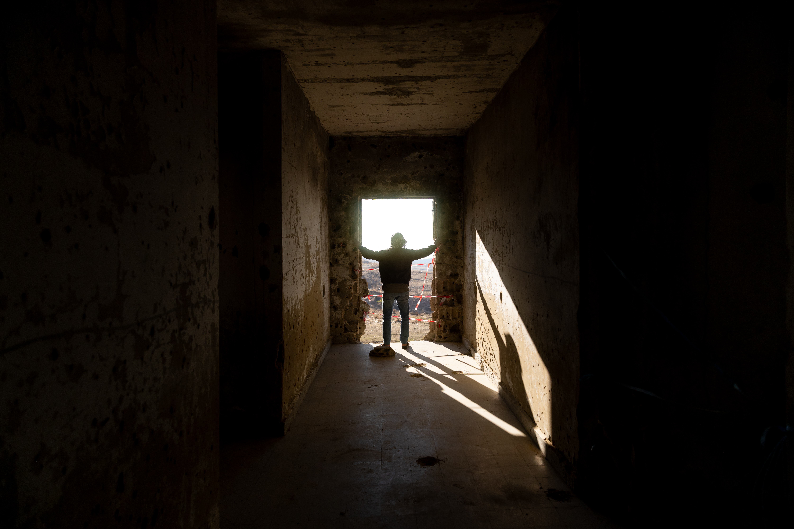
#예멘 | 예멘 교회, 사상 최대 규모 탄압 직면
[2026.1.14] 예멘 교회, 사상 최대 규모 탄압 직면… 50여 명 구금 및 실종
2026년 세계 박해 순위 3위를 기록한 예멘에서 기독교인을 향한 전례 없는 대규모 탄압이 자행되고 있습니다. 올해 초부터 전국적으로 압박이 거세진 가운데, 현재까지 50명 이상의 신자가 구금된 후 행방불명 되는 사상 최대의 투옥 사태가 발생했습니다.
비밀 구금과 감시의 일상화
신뢰할 수 있는 소식통에 따르면, 체포된 이들은 외부와의 접촉이 완전히 차단된 비밀 장소에서 심문을 받고 있습니다. 탄압의 범위는 새로운 도시들로 급격히 확대되고 있으며, 교회 지도자들에 대한 직접적인 살해 협박과 보안 당국의 집요한 감시 및 괴롭힘이 이어지고 있습니다.
"이 땅을 사랑하는 축복의 통로로 남길"
현지 사역자들은 연락망의 대다수가 투옥된 절박한 상황 속에서도 고통받는 이들을 돕기 위한 지혜를 구하고 있습니다. 예멘의 그리스도인들은 국가를 떠나기보다 그 자리에 머물며 지역사회를 섬기기를 간절히 바라고 있습니다. 평강의 왕께서 혼란 속의 예멘 교회에 피난처가 되시며, 당국이 기독교인을 위협이 아닌 국가의 축복으로 인식하도록 국제적인 관심과 기도가 절실합니다.

Slide 21

#예멘 | 감옥에 갇힌 ‘걸어 다니는 성경’
[2026.2.12] 이 소식은 마제드(Majed)에 관한 업데이트입니다:
“내가 걸어 다니는 성경이 되기를”
“우리가 붙잡히더라도, 사역이 계속되기를 기도합니다. 어둠 속에 사는 예멘 사람들에게 그분의 빛을 계속해서 전할 다른 이들을 하나님께서 일으켜 주시기를 간구합니다. 그들은 주님을 알 자격이 있습니다.” 마제드가 마지막으로 연락이 닿았을 때 진심을 담아 나누었던 말입니다.
마제드는 준비되어 있었습니다. 그는 자신보다 먼저 붙잡혀간 다른 형제들처럼, 자신이 체포되어 구금될 순간을 대비하고 있었습니다. 이제 그는 납치된 그리스도인들의 무리에 합류하게 되었습니다. 하지만 포로 생활에 대해 진정으로 준비될 수 있는 사람이 과연 있을까요?
마제드는 자신의 나라에서 그리스도의 대의를 위해 열심히 일했던 담대하고 주도적인 사역 리더였습니다.
예멘은 그리스도인으로서 살아가기 가장 어려운 국가 중 하나이며, 그리스도를 섬기고 증거하는 것은 더더욱 힘든 곳입니다. 마제드가 더 이상 자유롭게 돌아다니며 섬길 수 없게 된 지금, 여러분께 간절히 기도해 주실 것을 부탁드립니다. 그의 결단력과 힘은 주님을 향한 깊은 뿌리와 신뢰에서 나왔습니다. 이 고난의 날에 구주와 더 깊은 신앙의 뿌리를 내릴 수 있기를 바랍니다.

Slide 22
#예멘 | 제2, 제3의 마제드와 같은 ‘걸어 다니는 성경’이 계속 되기를 기도합니다.
이에 베드로는 옥에 갇혔고, 교회는 그를 위하여 간절히 하나님께 기도하더라(행12:5)
“내가 걸어 다니는 성경이 되기를” 마제드가 간절히 소망했던 것처럼, 마제드가 없는 상황에서도 예멘 땅에 복음의 빛을 전할 또 다른 '걸어 다니는 성경'들이 일어나기를 간절히 기도합니다.
오픈도어의 사역 철학에 따르면, 우리의 목적은 고난을 제거하는 것이 아니라 교회를 강건하게 하는 것입니다. 마제드가 감옥 안에서도 신실함을 유지하며 교회의 귀감이 되게 하시고, 옥중에서 찬송을 드린 바울과 실라처럼 매일 매일 승리하게 하옵소서!
기독교인으로 살기 가장 위험한 예멘의 지하 교회 신자들이 마제드의 소식에 낙심하지 않고, 오히려 박해 속에서 더 성숙한 신앙으로 나아가도록 마음을 모아 함께 기도합니다. 주여! 예멘의 교회에 은혜와 긍휼을 베풀어 주옵소서!

Slide 23



박해 받는 교회를 위한 기도가 이 땅에 요원의 불길처럼 뜨겁게 일어나기를 기도합니다.
오픈도어 기도용사들을 위하여
어라이즈 아프리카 100만 청원을 위하여
오픈도어 대사들을 위하여
오픈도어 1,300여 명의 사역자들이 브라더 앤드류의 길을 따라 믿음과 용기를 잃지 않고, 겸손하게 박해 받는 교회를 잘 섬길 수 있게 하옵소서! 예수의 제자의 길을 끝까지 걸어가게 하옵소서!
화요기도모임을 지키는 기도용사들을 축복하시고, 각 가정마다 하나님의 부르심의 소망이 밝게 빛나게 하시고, 부르짖는 간구를 들으시며, 일평생 주님을 영화롭게 하는 거룩한 삶이 되게 하옵소서
2026년까지 전세계적으로 SSA 교회와 성도들을 위한 100만명 청원운동이 진행되고 있습니다. 한국오픈도어는 2만명 참여를 목표로 교회와 성도들의 참여를 독려하고 있습니다.
한국교회 성도들의 참여도 점점 확대되고 있습니다. 더 많은 성도들이 참여할 수 있도록 교회의 문을 열어 주옵소서!
총 15분이 오픈도어 기도학교를 수료하여 오픈도어 대사로 위촉되었습니다. 브라더 앤드류와 개척자들이 가졌던 신앙의 유산을 마음에 새기고, 오픈도어 기도용사로서 그리고 교회와 성도들을 일깨우는 오픈도어 대사로서 사명을 잘 감당하게 하시기를 기도합니다.
또한, 이 세상에 보냄을 받은 빛의 전사로서 영적전쟁에서 날마다 승리하게 하옵소서!

